Slide 1
Проект «Русские богатыри»
Педагог дополнительного образования ГБОУ гимназии при Государственном Русском музее дошкольное отделение
Кондратова Юлия Владимировна.

Slide 2
Актуальность темы:
Любовь к Родине – это одно из самых сильных чувств. Поэтому важно, чтобы ребенок уже в дошкольном возрасте почувствовал причастность к своей Родине, личную ответственность за родную землю и ее будущее. Патриотизм, гражданственность необходимо воспитывать у детей с самого юного возраста. За период дошкольного детства дети должны получить основы представлений о возникновении Государства Российского, о богатырской славе и верности народа своему Отечеству; о богатстве народной культуры, национальных особенностях характера и быта наших предков. Это обогатит их любовь к Отчизне, вызовет стремление быть похожими на наших великих предков.
Участники проекта: педагог дополнительного образования, дети, родители.

Slide 3
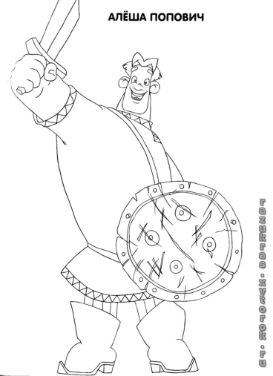
Вид проекта: долгосрочный 3 месяца, групповой, познавательно-творческий.
Цель: воспитание любви к своей Родине, воспитание интереса к истории своей страны, чувства сопричастности к культуре своего народа.
Задачи:
Знакомство детей с отдельными эпизодами истории страны через художественное
слово, произведения искусства, информационные материалы.
Показать образ защитника Родины через образы реально существовавших исторических личностей, былинных и сказочных богатырей.
Развитие диалогической и монологической речи детей, обогащение словарного запаса детей.
Развитие коммуникативных навыков детей, умение находить выход
из проблемных ситуаций, поддерживать доброжелательные отношения между детьми.
Способствование активному вовлечению родителей в совместную деятельность с ребенком в условиях семьи и детского сада

Slide 4
Ожидаемые результаты:
- воспитание чувства гордости за свою страну, ее защитников, чувства сопричастности к ее истории;
- расширение кругозора детей в области истории страны;
- развитие интереса к поисковой деятельности;
- вовлечение родителей в педагогический процесс, укрепление заинтересованности родителей в сотрудничестве с воспитателями и детским садом;
- развитие художественного творчества, эстетического восприятия;
- выход проекта с использованием результатов продуктивной деятельности.

Slide 5
1 этап - подготовительный:
Что мы знаем?
Были богатыри.
Они воевали с врагами
Что мы хотим узнать?
Кто такие богатыри?
Как звали русских богатырей?
Подвиги русских богатырей?
С кем они сражались?
Кого защищали?
Какое оружие у них было?
Как стать богатырем?
2 этап - разработка
обсуждение вариантов поиска информации
составление плана реализации проекта,
подбор художественной литературы,
3 этап – практический
Этот этап включает в себя интеграцию образовательных областей:
познание,
коммуникация,
чтение художественной литературы,
художественное творчество,
социализация,
физическая культура

Slide 6
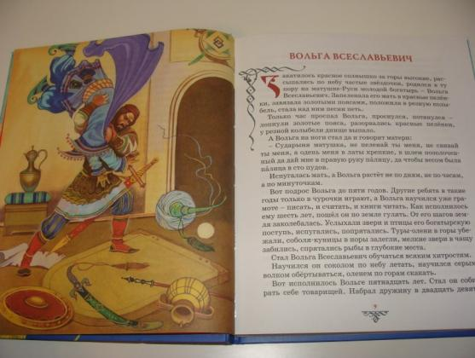
Познание
Проведение организованной образовательной деятельности с детьми:
«Как жили наши предки»,
«Кто такой русский богатырь?»,
«Подвиги русских богатырей»,
«Образ богатыря в живописи»
Театрализованная экскурсия в Русский музей.

Slide 7
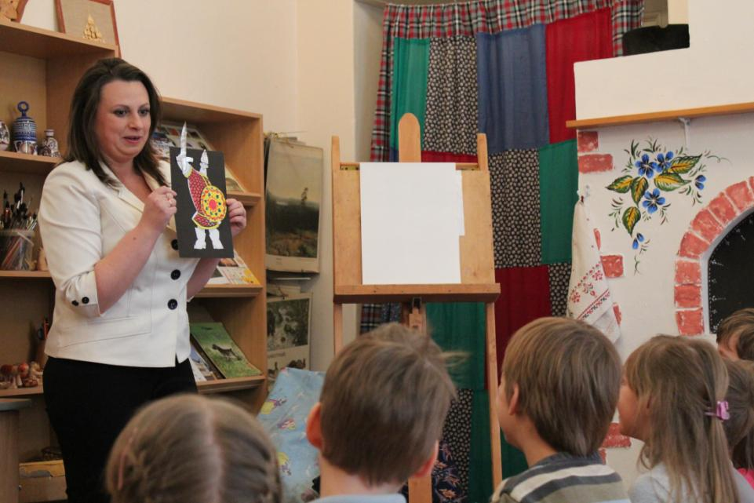
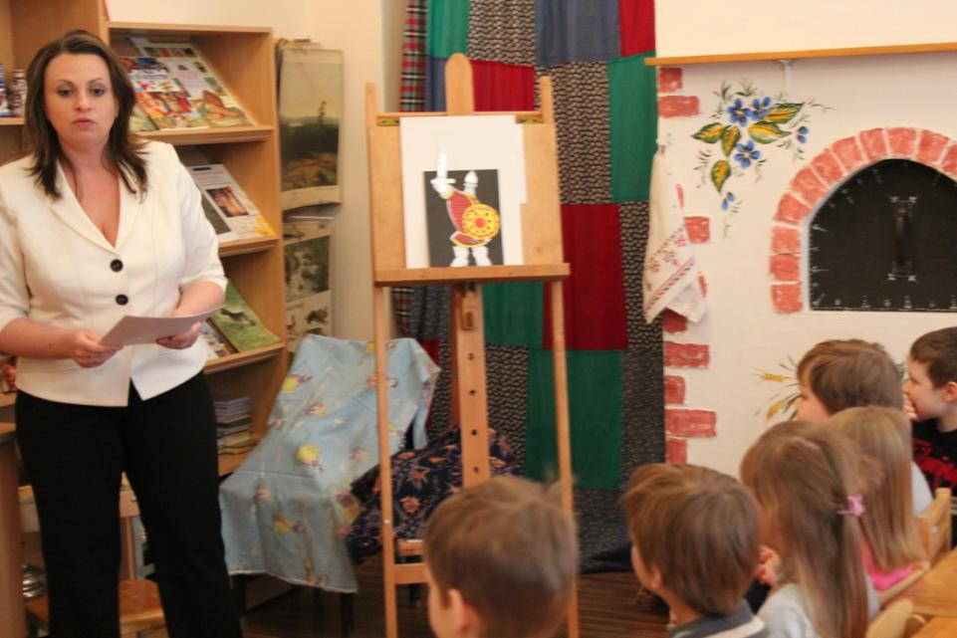
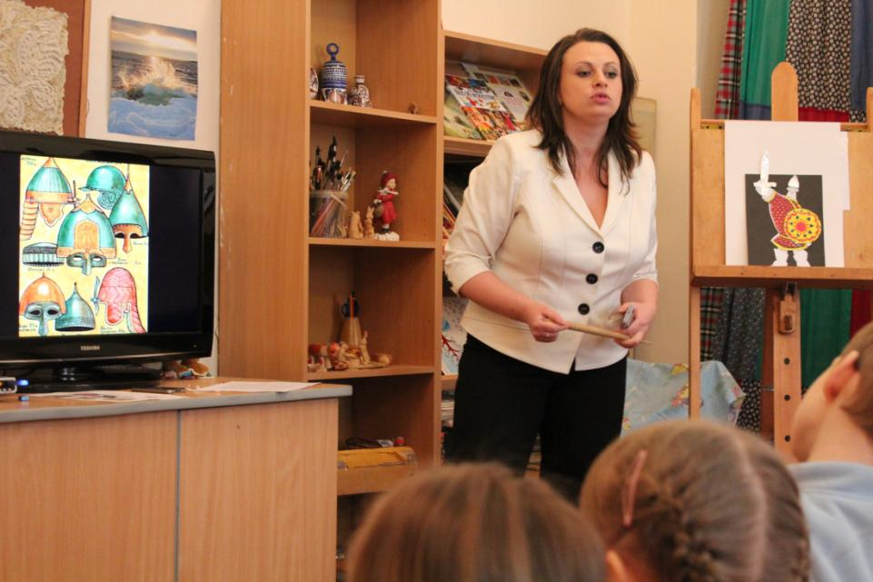
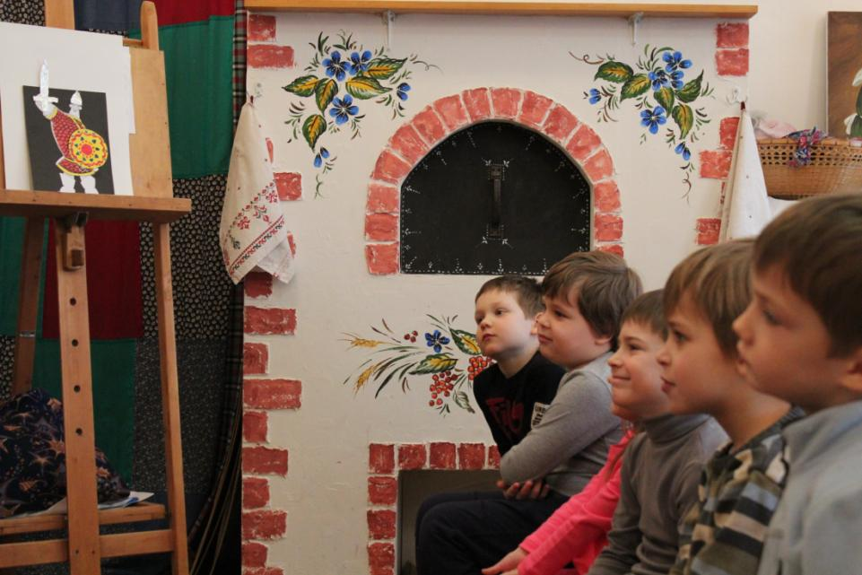

Slide 8
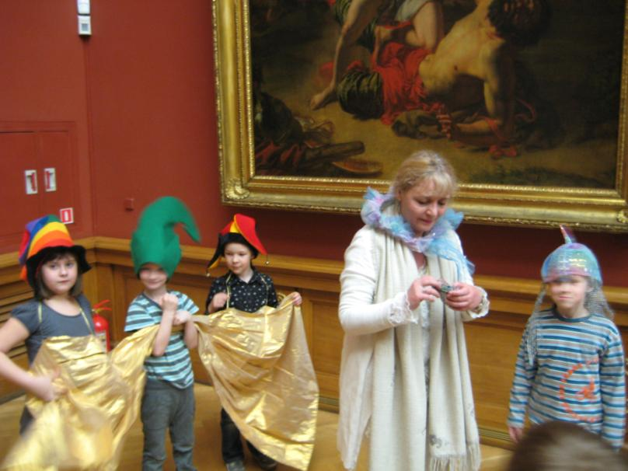
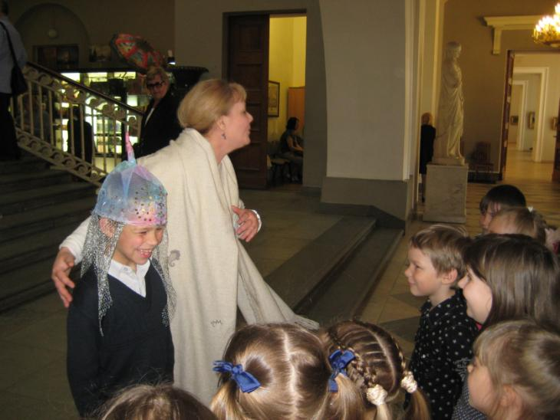
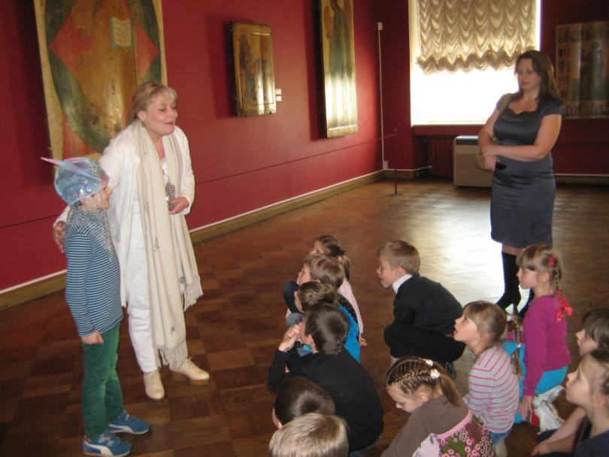
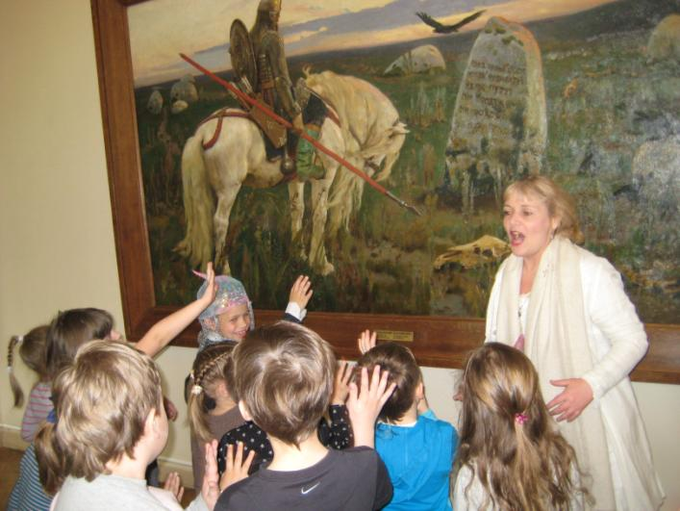
Театрализованная экскурсия в Русский музей.

Slide 9
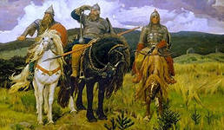
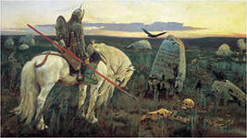
Коммуникация
Рассматривание картин:
В.М. Васнецов «Богатыри»,
В.Васнецов «Витязь на распутье»,
Н.Рерих «Илья Муромец»
Составление рассказов по картине В. Васнецова «Богатыри»
Составление детьми творческих рассказов на тему
«Если бы я был богатырем».
Придумывание сказки о богатырях.
Заучивание стихотворений.
Знакомство с пословицами и поговорками о Родине и ее защитниках.

Slide 10
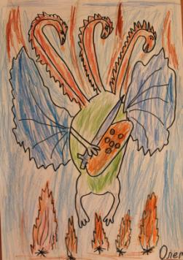
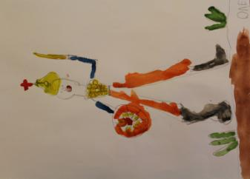
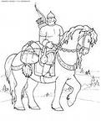
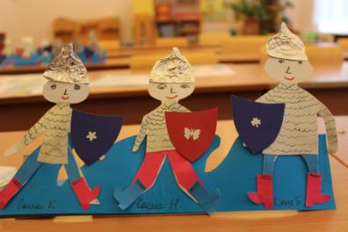
Художественное творчество
Рисование
«Доспехи воина»,
«Змей Горыныч»,
Раскраски
«Богатыри»
«Богатырь на коне»
«Предводитель дружины»
Аппликация
«Богатыри»

Slide 11
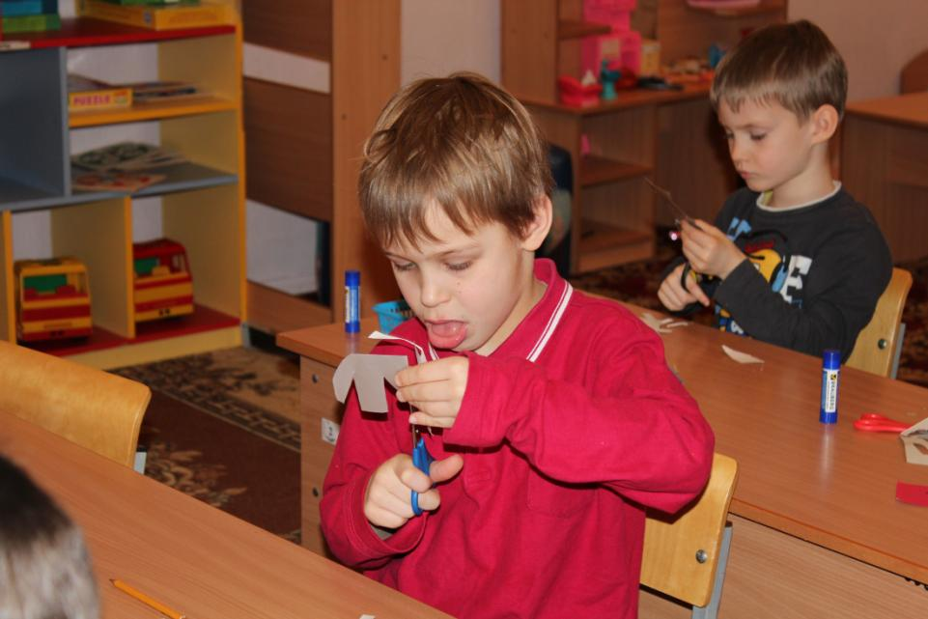
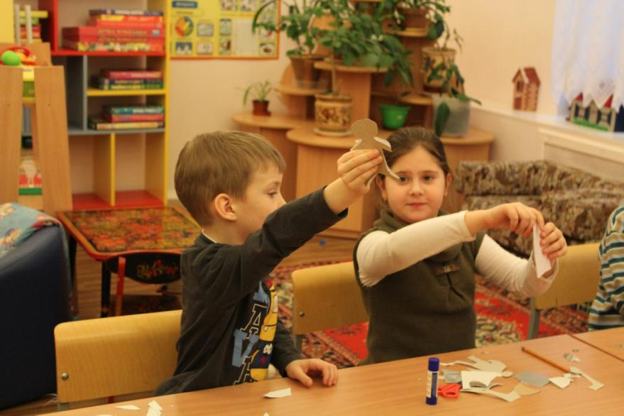
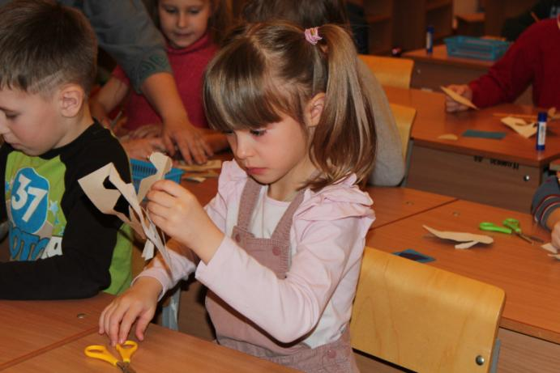

Slide 12
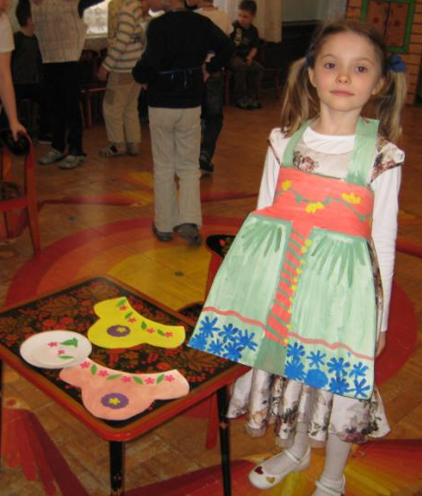
Ручной труд
- создание костюмов к итоговому занятию. Доспехи, щиты, шлемы – для мальчиков и сарафаны, и кокошники для девочек.

Slide 13
Социализация
Сюжетно –ролевые игры:
«Илья Муромец и Соловей-разбойник»
«Три богатыря»
«Богатыри охраняют землю русскую»
Дидактические игры:
«Что нужно богатырю?»
«С кем бились богатыри?».
«Узнай по описанию»
«Помоги богатырю собраться в путь»

Slide 14
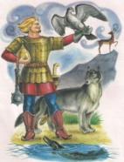
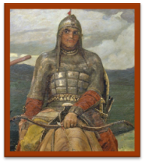
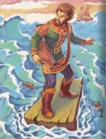
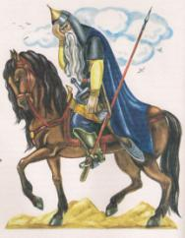
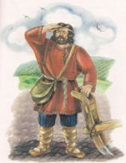
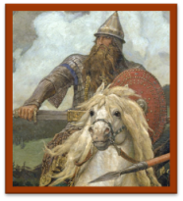
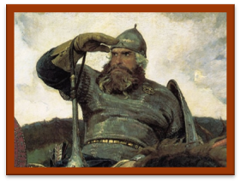
Дидактическая игра «Богатыри земли русской»
Цель: Закрепить представления о некоторых аспектах жизни древних славян на основе былин. Воспитывать интерес к малым фольклорным жанрам, уважение к истории и культуре русского народа.
( На карте портреты богатырей под цифрами. У детей цифры на столах. Отгадайте, о ком идет речь и поднимите ту цифр)
Вопросы:
1.О чьей силе говорится в былине: «Борозды кладет, как рвы глубокие, из земли дубы вывертывает, камни – валуны в сторону отбрасывает» (2) (Микула Селянинович)
2. Знаменитый гусляр из Великого Новгорода. Он играл на гуслях, пел голосом таким дивным, что однажды царь морской заслушался его и в гости к себе пригласил. (4) (Садко)
3.Какого богатыря поразил своей силой Микула Селянинович? (5) (Святогор)
4. Юный богатырь, в 15 лет со своей дружиною уничтоживший огромную Салтанову силу в Золотой орде? (1)
(Вольга Всеславьевич)
5. Какому богатырю передал Святогор свой меч – кладенец? (7) (Илья Муромец).
1
3
4
5
6
7
2

Slide 15
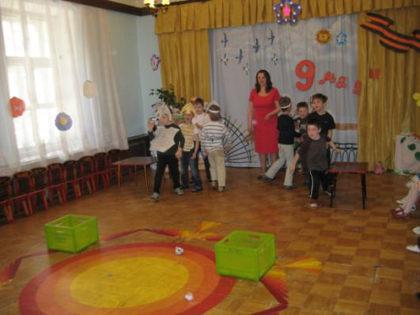
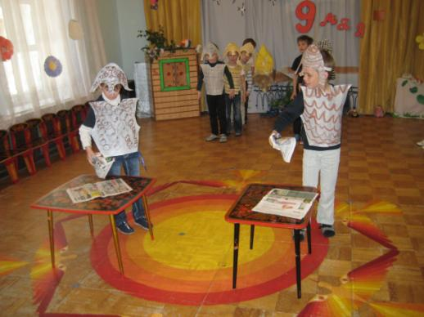
Физическая культура:
Подвижные игры
«Поймай хвост Змея Горыныча»
«Перетягивание каната»
Эстафеты:
«Кто быстрее проскачет на коне»
«Меткий богатырь»

Slide 16
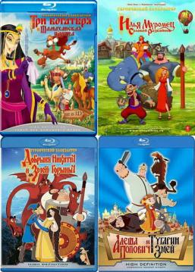
Чтение художественной литературы:
-И.Карноухова «Русские богатыри»,
«Былины об Илье Муромце, Алеше Поповиче и Добрыне Никитиче»,
сказка «Финист – Ясный сокол»
А.Пушкин «Сказка о царе Салтане ».
Пословицы и поговорки о силе, мужестве и доблести.
Работа с родителями:
Чтение детям энциклопедий и книг по данной теме.
Поиск информации вместе с детьми, в том числе в интернете.
Подбор пословиц и поговорок о Родине и ее защитниках.
Просмотр вместе с детьми мультфильмов о богатырях.

Slide 17
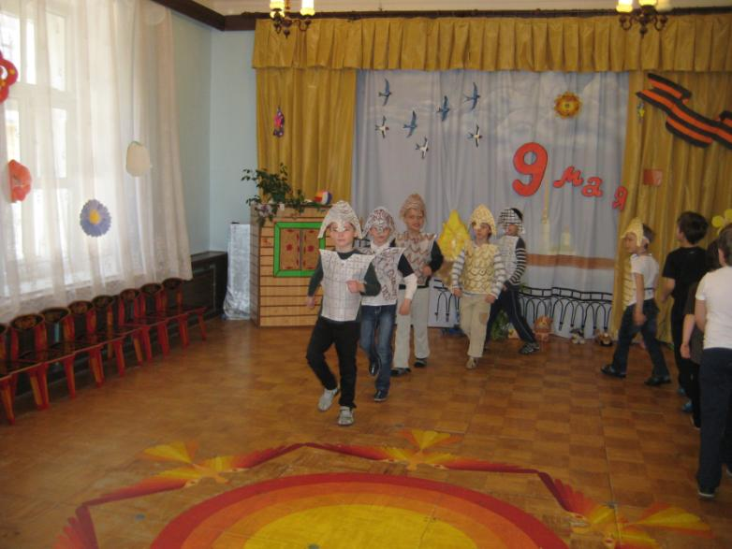
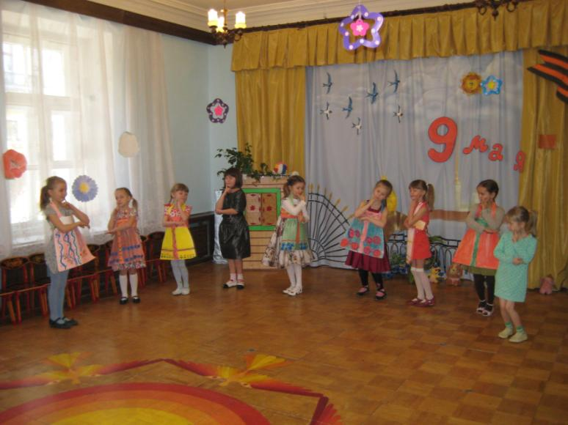
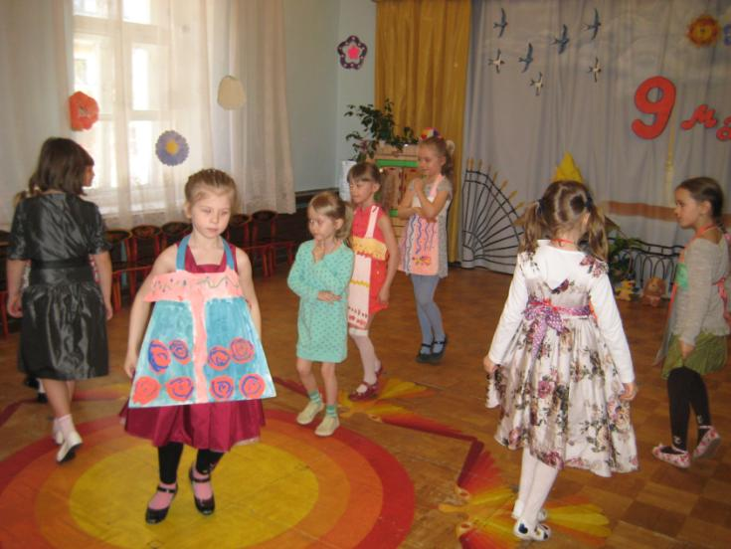
4 этап - презентация
выставка детских работ
- открытое мероприятие «Русские богатыри»

Slide 18
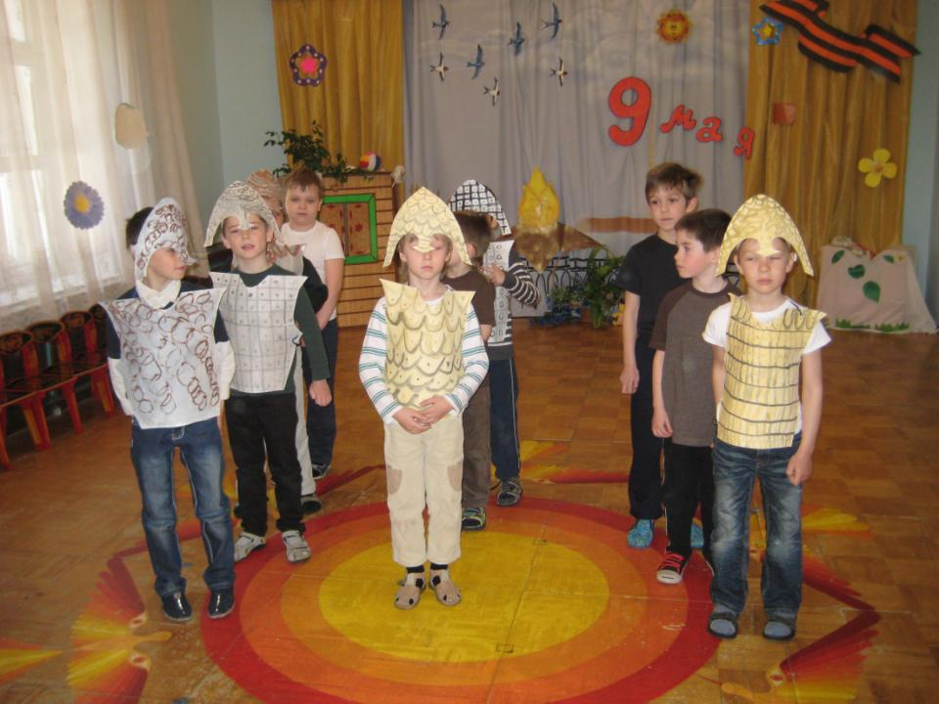
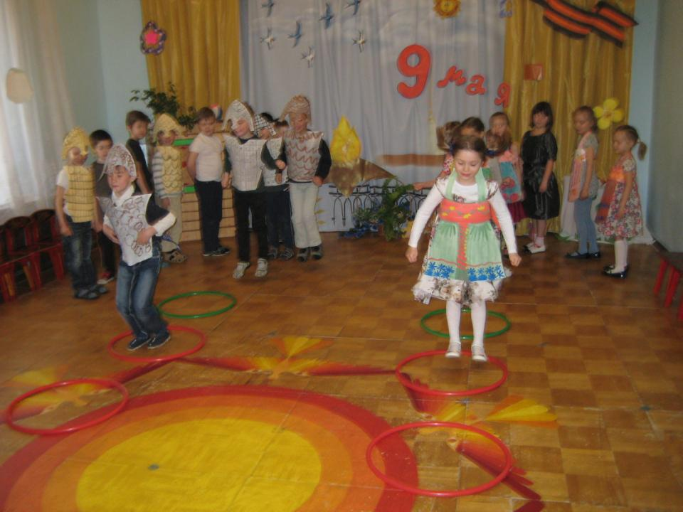
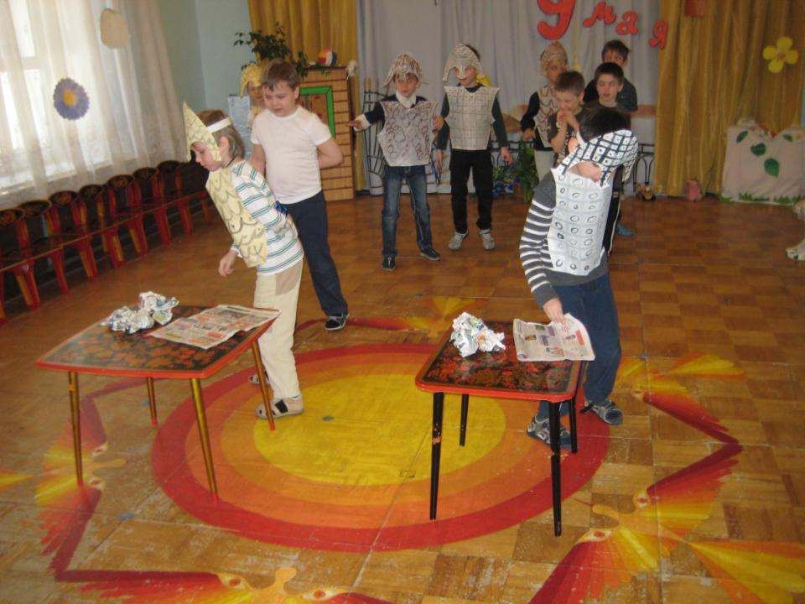
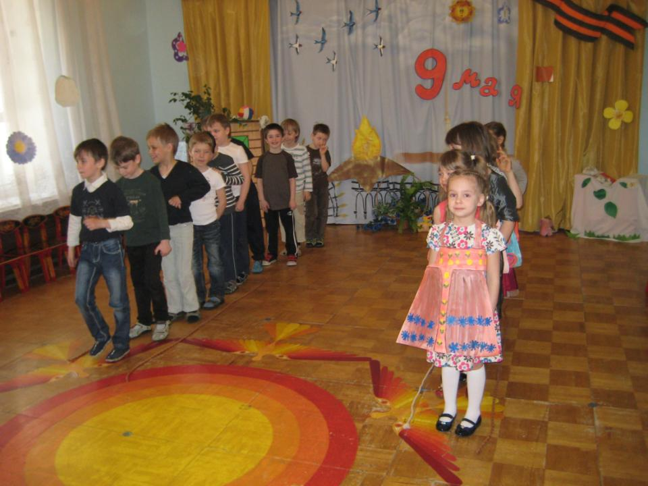
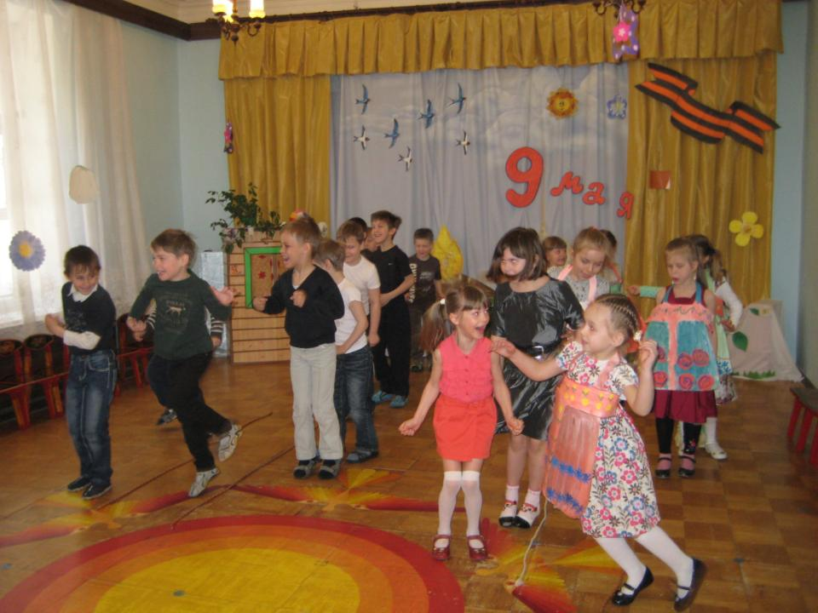
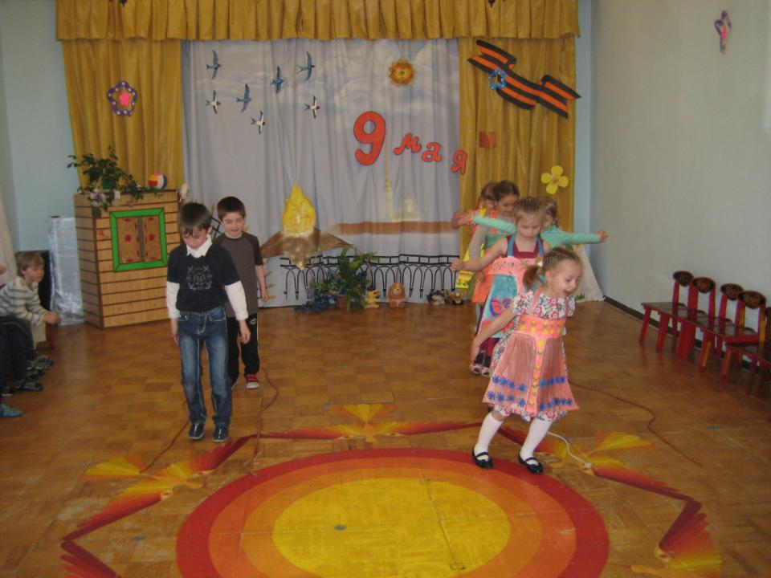

Slide 19
ИСПОЛЬЗОВАННЫЕ РЕСУРСЫ:
Материалы на печатной основе:
1. Русские Богатыри (былины) В пересказе для детей И. В.Карнауховой «Детская литература» Л., 1974
2. Древнерусская литература: книга для чтения / сост. Е. Рогачевская. – М.: Школа-пресс,1993
3. Сказка «Финист – Ясный сокол». Русские народные сказки . Издательство: Росмэн-Пресс, 2012 г.
4. Сказка о царе Салтане, о сыне его славном и могучем богатыре князе Гвидоне Салтановиче и о прекрасной царевне Лебеди., А. С. Пушкин, изд. Клевер-Медиа-Групп, Серия: Золотой фонд всемирной детской литературы, 2013 г
5. Пропп В.Я. Поэтика фольклора. – М.: Лабиринт,1998
6. Ухов П.Д. Былины. – М.: 1987
7. Шевченко Ф.П. В мире былин. – М.: Просвещение, 1998
Основные интернет-ресурсы: 1. http://www.poskart.ru
2. http://ru.wikipedia.org/wiki/%D0%92%D0%B8%D1%82%D1%8F%D0%B7%D0%B8 – википедия о богатырях
4. http://wee14.narod.ru/Rus/Byliny.html - художественные тексты былин 5.http://dic.academic.ru/dic.nsf/brokgauz_efron/14147/%D0%91%D0%BE%D0%B3%D0%B0%D1%82%D1%8B%D1%80%D0%B8 – энциклопедический словарь о богатырях
7.http://images.yandex.ru/yandsearch?text=%D0%B1%D0%BE%D0%B3%D0%B0%D1%82%D1%8B%D1%80%D0%B8%20%D0%B7%D0%B5%D0%BC%D0%BB%D0%B8%20%D1%80%D1%83%D1%81%D1%81%D0%BA%D0%BE%D0%B9&stype=image – три тысячи картинок о богатырях
8. http://3bogatirya.ru/personazhi/ - мультипликационный сайт о современных "мультяшных" богатырях
9. http://www.byliny.ru/ - Сайт для детей "Русские былины"

